Slide 1
CAPACITACIÓN 2025 IOMA NUEVO PORTAL DIGITAL ENTIDADES
Dir. De Serv. a los Recursos Humanos

Slide 2
Por ahora la postulación digital aplica sólo para altas nuevas de TITULAR Y SU GRUPO FAMILIAR El resto de los trámites continúan en papel
A) Instructivo postulación para entidades
INGRESAR A:
ioma.gba.gov.ar
Afiliaciones
Afil. voluntaria colectiva (convenios)
Portal entidades
Mis afiliados (usuario/clave)
Mis gestiones
Postulaciones
Solicitadas

Slide 3
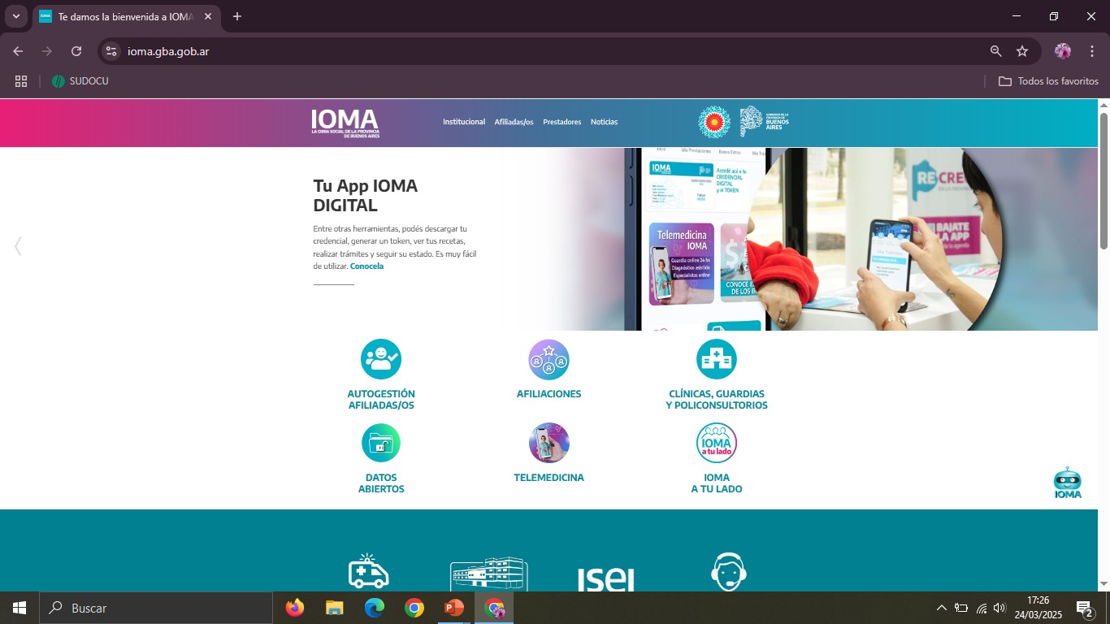
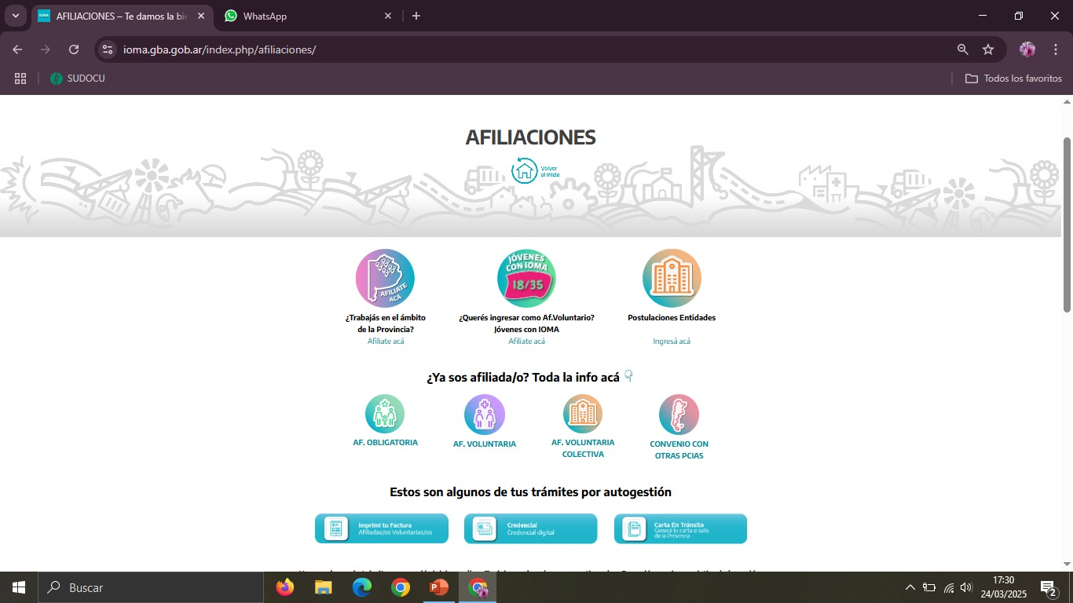

Slide 4
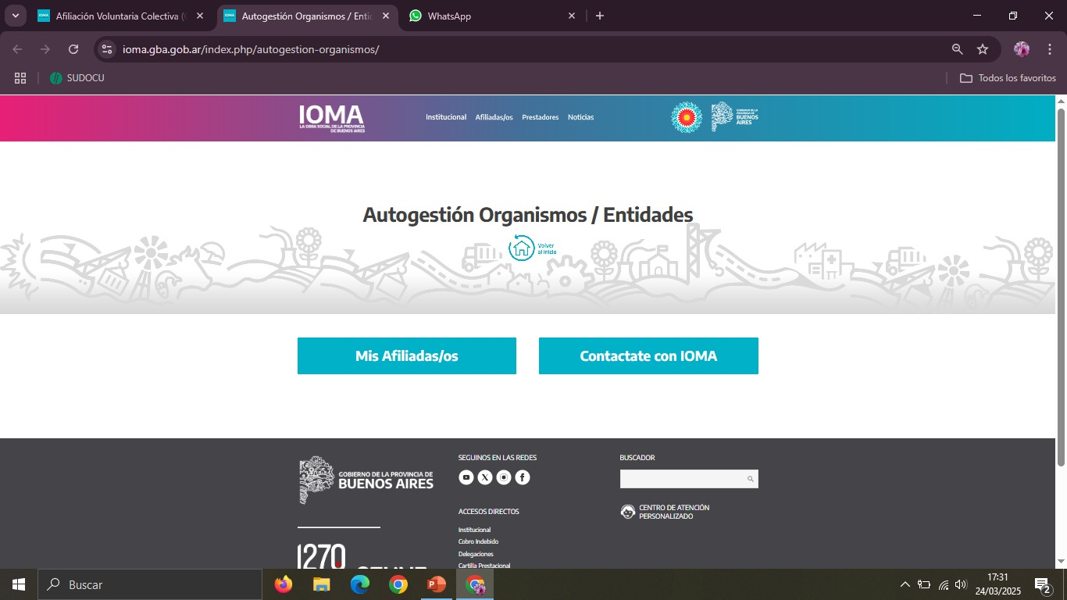

Slide 5
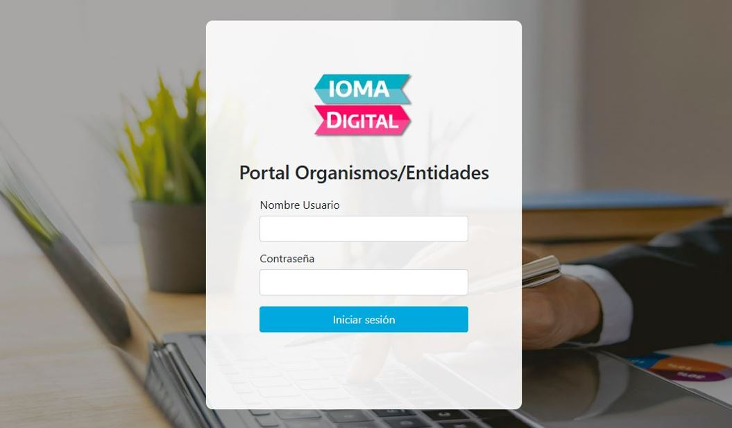
Ingresar con USUARIO Y CONTRASEÑA que provee IOMA

Slide 6
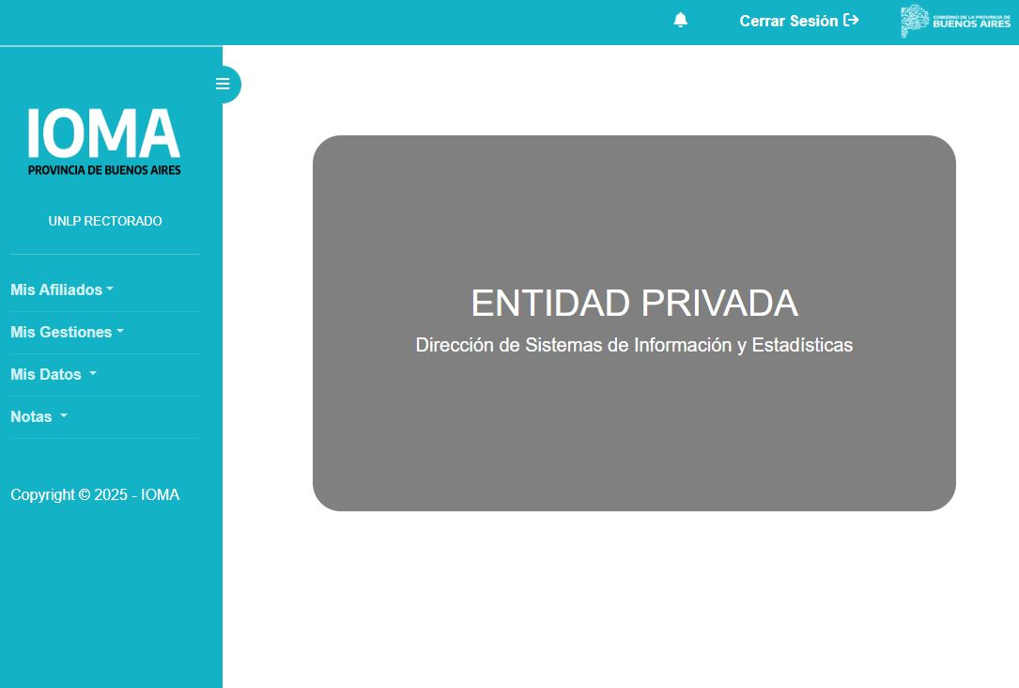
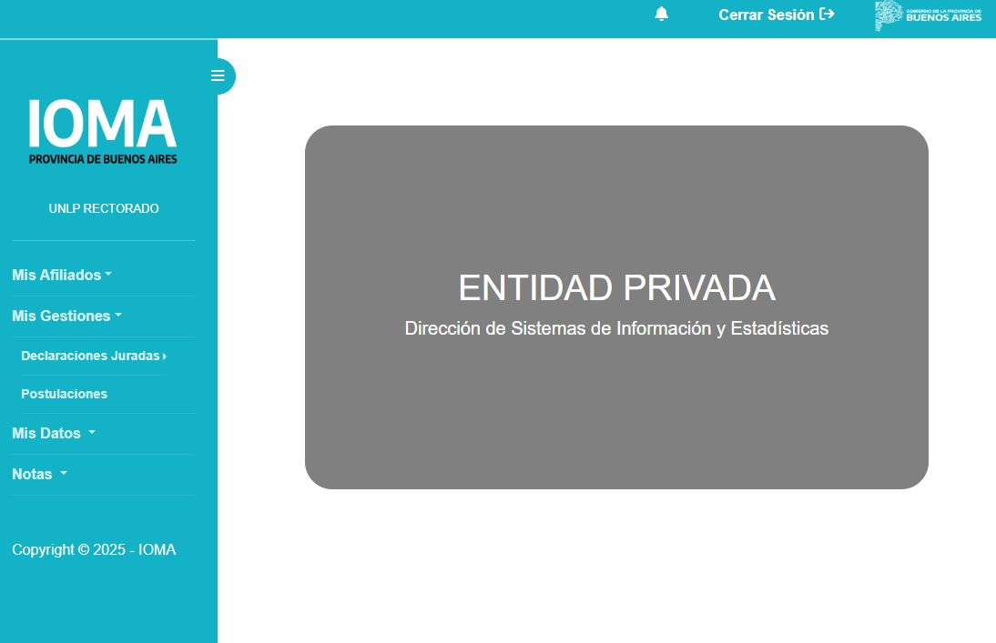
- MIS GESTIONES
- POSTULACIONES

Slide 7
La FAC/DEP VE LAS SOLICITUDES QUE TIENE. INGRESA A DOCUMENTACION, ABRE CADA ARCHIVO.

Slide 8
SI ESTA CORRECTA LA DOCUMENTACIÓN, ENVÍAN LA SOLICTUD A PRESIDENCIA.
SINO ESTA CORRECTA LA DOCUMENTACION O HAY OTRO PROBLEMA PUEDEN OSBERVAR O DESESTIMAR EL TRÁMITE.
CUANDO OBSERVAN UN TRAMITE, EN EL SECTOR OBERVACIONES, SEAN CLAROS EN LO QUE PIDEN PARA QUE LA PERSONA PUEDA CORREGIR SU PRESENTAIÓN

Slide 9
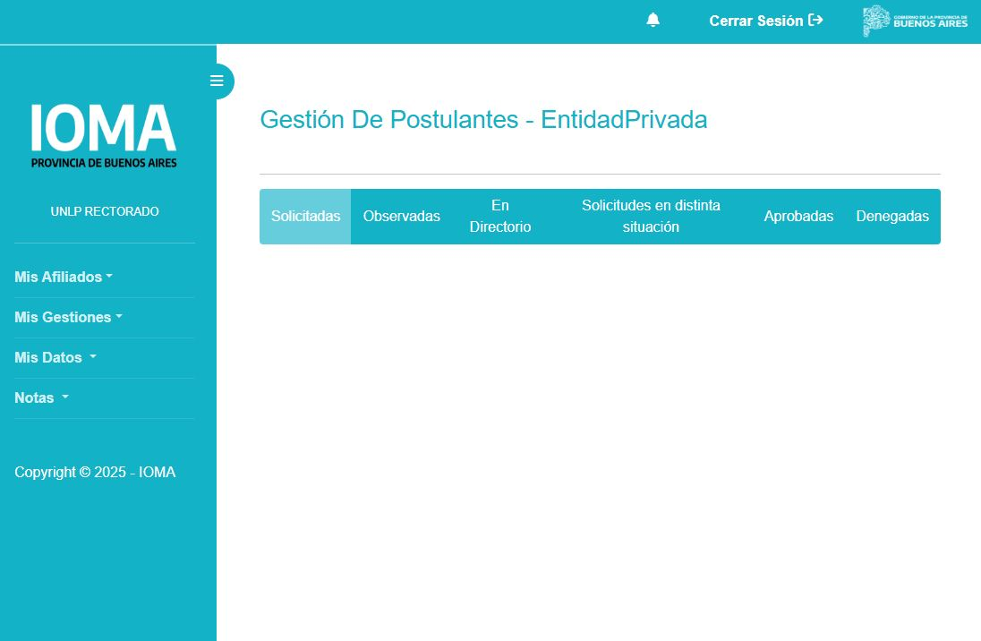
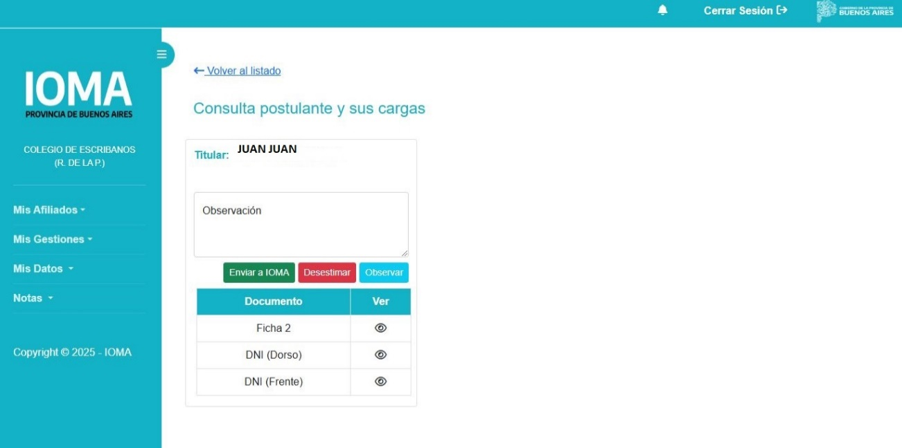
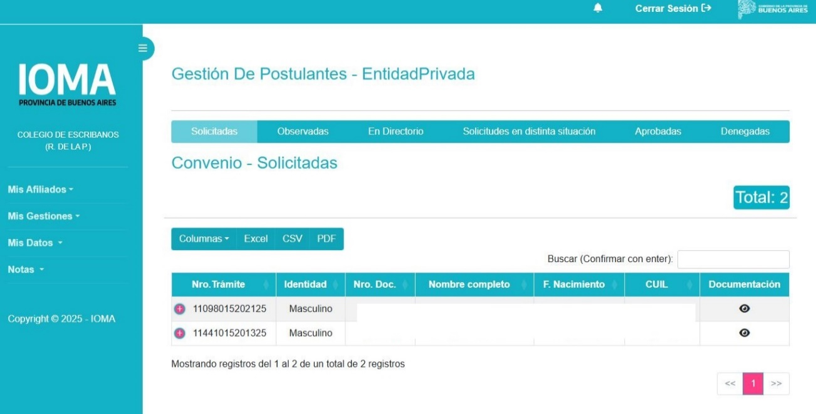
PRESIDENCIA ENTRA A SU PORTAL Y VE LAS ALTAS SOLICITADAS DE TODA LA UNIVERSIDAD
En este paso RECTORADO podrá
OBSERVAR, en el caso que faltara documentación o sea ilegible.
DESESTIMAR, si no corresponde el trámite
ACEPTAR Y ENVIAR A IOMA para ser auditado en Sede Central.

Slide 10
El trámite de Postulación, ya validado por la Entidad Convenida, En el caso de que el postulante pase a ser afiliado, recibirá un correo electrónico que le indique que su trámite de afiliación está FINALIZADO, ya puede descargar su Credencial Digital
Fecha de alta por la aplicación digital: según la fecha en que IOMA acepta el trámite
Las altas ingresadas y confirmadas del 21 de un mes al 20 del mes siguiente, tienen alta al 1º del mes siguiente de ser aceptadas por ioma
Cargada y confirmada el 9/4: ALTA AL 1/5/25
Cargada y confirmada el 20/4: ALTA AL 1/5/25
Cargada y confirmada el 4/5: ALTA AL 1/6/25
Cargada y confirmada el 29/5: ALTA AL 1/7/25
Cargada y confirmada el 17/5: ALTA AL 1/6/25
Cargada y confirmada el 21/5: ALTA AL 1/7/25

Slide 11
IMPORTANTE: TODOS LOS QUE TRABAJAN EN OBRA SOCIALES DE TARDE PODRÁN ENVIAR A RECTORADO SOLICITUDES SOLO HASTA EL 19 DE CADA MES
Los datos de las personas deben ser textuales los del DNI. Se cruzan con el RENAPER
No pueden ingresar personas que tienen domicilio en otras provincias. Hacer cambio de domicilio antes de postularse.
Casilla de correo: le llega confirmación, numero de trámite, observaciones (fac/dep) o denegatoria de ingreso y todas las correcciones que debe hacer en la postulación.
Sugerencia: entregar confeccionada la F2 al postulante para que las suba a la postulación.
Debe estar firmada por el postulante
ARCHIVOS: en pdf o jpg (simple, sin extensiones)
Hay tres validaciones del trámite:
1º por la Facultad/Dependencia que controla, observa, desestima o acepta.
2º por Dir Ser. A los Rec. Humanos que hace el control final y puede observar, denegar o envía a
ioma
3º Ioma que acepta o desestima la presentación

Slide 12
B) Instructivo postulación ingresante
-Cada postulante debe ingresar a la página de IOMA: www.ioma.gba.gov.ar

Slide 13
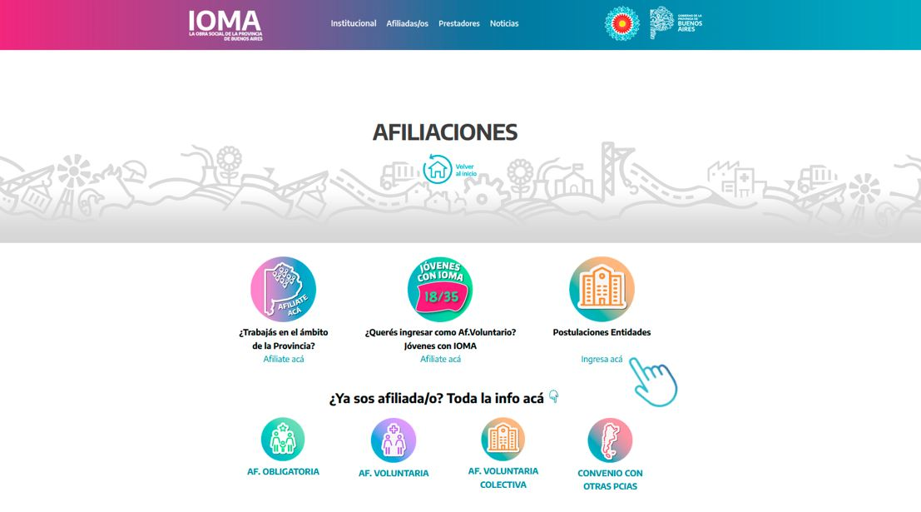
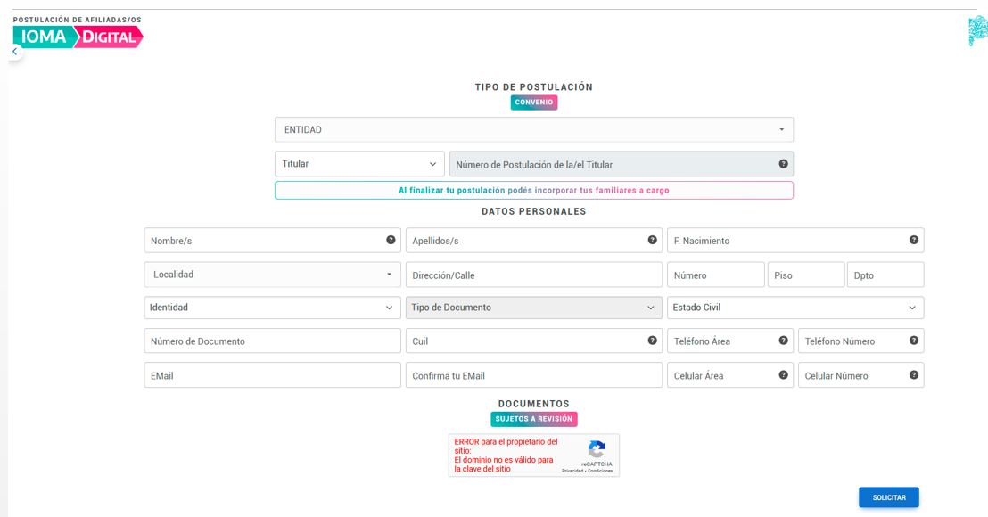
- “Afíliate acá”: POSTULACION ENTIDADES
El postulante ingresa a PLATAFORMA

Slide 14
Completa datos personales, que serán validados con el RENAPER, por lo que deben coincidir con los datos que figuran en su DNI.
En entidad buscar UNLP- y Fac o Dep donde trabaja la persona.
Adjunta la documentación solicitada. La misma se encuentra determinada según la entidad a la que refiera.
Subir archivos en PDF o JPG (sin extensiones)
Una vez cargada la documentación, ir a SOLICITAR. En ese momento el Sistema valida los datos con RENAPER, en caso de no coincidir o de haber omitido un dato, no lo dejará avanzar.
Si todo está correcto, se visualizará una leyenda, en color verde, indicando su postulación ha sido solicitada correctamente y se informará al correo declarado por el postulante, el número de trámite, pudiendo desde allí consultar el estado del mismo.
Si junto al postulante ingresan familiares a cargo, se cargan luego de recibido el número de postulación, entrando con ese dato
A Partir de ahora la Fac/Dep puede ver la postulación con la documentación correspondiente.

Slide 16
MUCHAS GRACIAS
Dirección de Servicios a los Recursos Humanos - DGP

